Slide 1

Implementation of a Fault Detection and Fault Filtering Framework
Maik Riestock, Jonas Marquardt, Georg Jäger
Notes:
01.06.15
<Foliennummer>

Slide 2
Agenda
1. Motivation
2. Aufbau des Frameworks
2.1 Herleitung der Struktur des Frameworks anhand des Datenflusses
2.2 Identifizierte Workflows
2.2.1 Workflow 1: Suggest and Design
2.2.2 Workflow 2: Assessing
3. Vorstellung des Frameworks mit Live Demonstration
4. Zusammenfassung der Resultate und Future Work

Slide 3
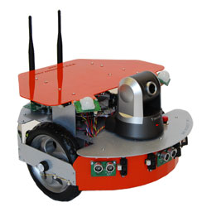
1. Motivation - Einsatz von Detektoren und Filter
Y
Messungen von Sensor 1
Höhe
s
t
s4
s1
err
0
s3
s2
0
t
Differenz zwischen realer
und geschätzter Position
0
Weite
X

Slide 4
1. Motivation - Komplexität der Erstellungsprozesse von Filter und Detektoren
Erstellungs-
phase
Prozess
modell
Fehler
modell
Merkmals-
extraktion
Detektions-
Methode
Bewertungs-
phase
Testdaten
Merkmals-
extraktion
Detektions-
Methode
Bewertung

Slide 5
1. Motivation - Komplexität der Erstellungsprozesse von Filter und Detektoren
Erstellungs-
phase
Prozess
modell
Fehler
modell
Filter-
Methode
Bewertungs-
phase
Testdaten
Filter-
Methode
Bewertung

Slide 6
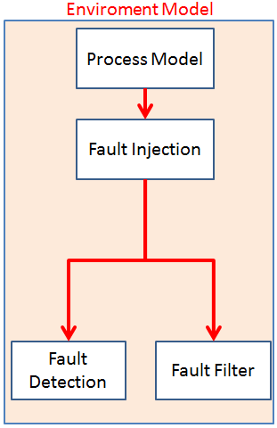
Aufbau des Frameworks

Slide 7
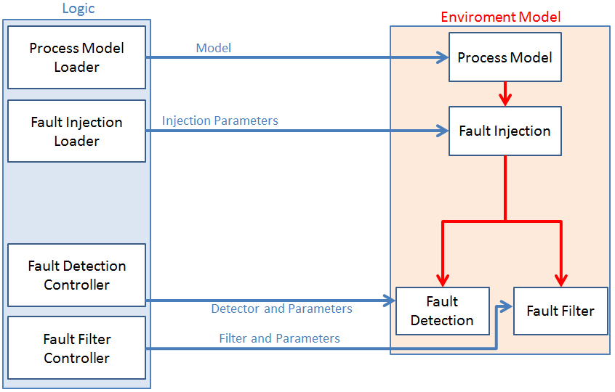
Aufbau des Frameworks

Slide 8
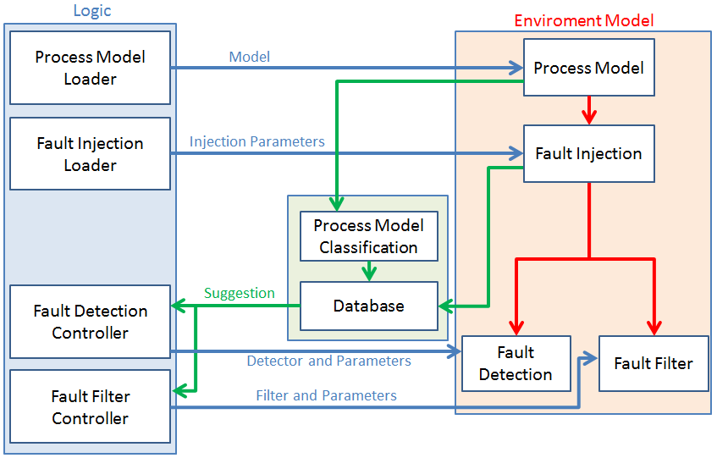
Aufbau des Frameworks

Slide 9
Workflow 1: Suggest and Design
Idee:
Finde einen geeingeten Detektor und/oder Filter für mein System
Anforderungen:
Ein Prozessmodel
Wissen über die auftretenden Signalfehler
Notes:
Und das führt uns zu unseren ersten Arbeitsablauf den wir unterstützen
Ich habe mein System bestehend aus
- Einem Prozessmodel und
- Einem Fehlermodel
Und nun benötige ich Hilfe dafür einen geeigneten Detektor und/oder Filter auszuwählen, bzw. In einem weiteren Scchritt von dem Framework erstellen zu lassen.
Dafür benötigt das Framework folgendes von dem Benutzer:

Slide 10
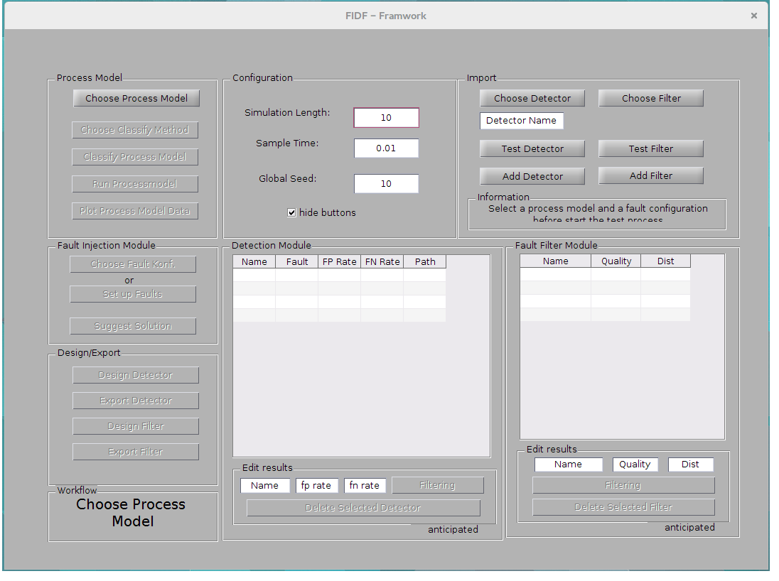
Workflow 1 : Suggest and Design
Notes:
Das ist unser Haupt-Oberfläche, unterteilt in Panels
Alle Panels dienen dem Workflow: S&D außer Import
→ bei Import kann
1.Schritt: Auswählen des Prozessmodels
Eine .slx wird ausgewählt und geladen
Dabei werden auch die vom Benutzer ausgewählten parameter in seinem .slx gesetzt.
2.step: Auswählen des Fehlermodels
Dabei hat man die Möglichkeit:
Eine vorher erstellte Fehlerkonf. zu laden
Oder eine neue zu erstellten
(Fehlerkonfs sind .xml-Dateien die alle Informationen über die zu injezierenden Fehler erhalten und representieren damit vollständig ein Fehlermodel)
3.step: Suggestion – erhält Vorschlägen für vorraussichtlich geeignete Detektoren und Filter für mein System
Die Tabelle enthält dabei Informationen über:
Det: FP-Rate, FN-Rate
Fil: Quality, Dist
4.step: Design and export a chosen detector/filter

Slide 11
Workflow 2: Assessing
Idee:
Testen eines neuen Detektors und/oder Filters für mein System
Anforderung:
Ein Prozessmodel
Wissen über die auftretenden Signalfehler
Einen Detektor/Filter zum testen
Notes:
Bei unserem zweiten Arbeitsablauf HABEN wir bereits einen Detektor oder Filter
Und wollen Detektor oder Filter an unserem System evaluieren
Dass bedeutet, ZUSÄTZLICH zu dem vorherigem Arbeitsablauf benötigt der Benutzer nun vorher einen Detektor/Filter

Slide 12
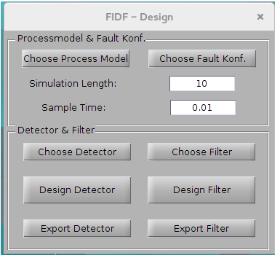
Workflow 2 : Assessing
Notes:
Für diesen Arbeitsablauf stellen wir eine eigende Oberfläche bereit, wo alle unnötigen Funktionen ausgespart worden sind.
Hierzu stellen wir wieder Eingabemöglichkeiten bereit für
Protessmodel und Fehlerkonfiguration
Ausgespart wurde zum Beispiel:
Klassifizierung des Prozessmodels

Slide 13
Live Demonstration

Slide 14
Zusammenfassung der Resultate
Analyse des Datenflusses zur Ableitung der Struktur des Frameworks
Modulare Struktur zur Unterstützung von Erweiterungen
Integration und Erweiterung eines Fehlerinjektionsframeworks
Automatische Auslegung von Filter und Detektoren auf Basis evolutionärer Algorithmen
Grafische Oberfläche zur Verwendung des Frameworks
Plattformunabhängige Implementierung
HTML-basierte Dokumentation des Frameworks

Slide 15
Future Work
Analyse bekannter Prozessmodelle zur Validierung der Dynamik-Klassen
Neue Methoden zur Klassifizierung von Prozessmodellen
Detektierbarkeit von Fehlertypen bezüglich eines spezifischen Prozessmodells durch eine Fourieranalyse
Hinzufügen von weiteren Detektoren und Filter

Slide 16
Vielen Dank für die Aufmerksamkeit

